Slide 1
МБУДО ЦРТДиЮ «Спутник»
Методическая разработка занятия по теме
«Зачем нужны дорожные знаки?»
Новикова Н.П.
педагог дополнительного образования
г.Воронеж
2020 год

Slide 2
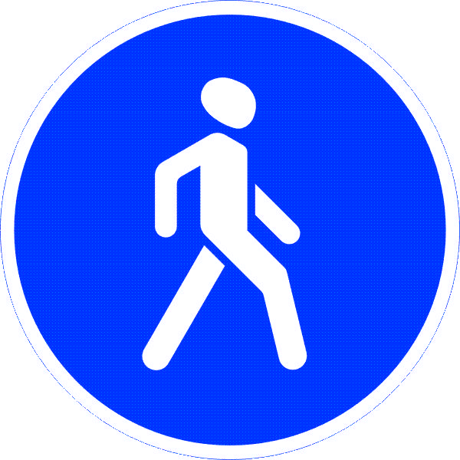
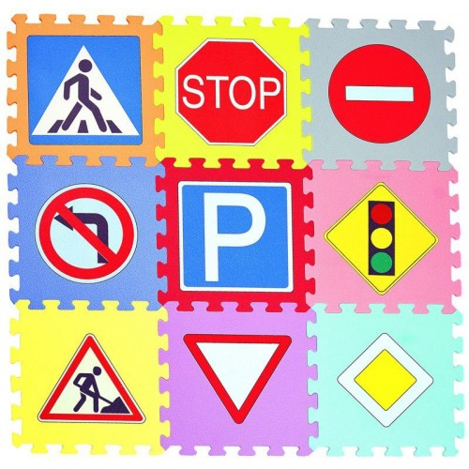
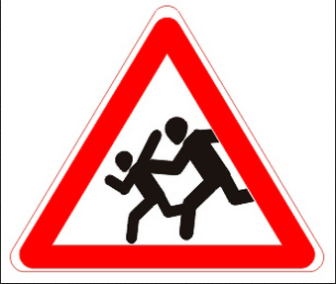
На дорогах знаков много,
Их все дети должны знать!
И все правила движения
Должны точно выполнять.
Знаки делятся на

Slide 3
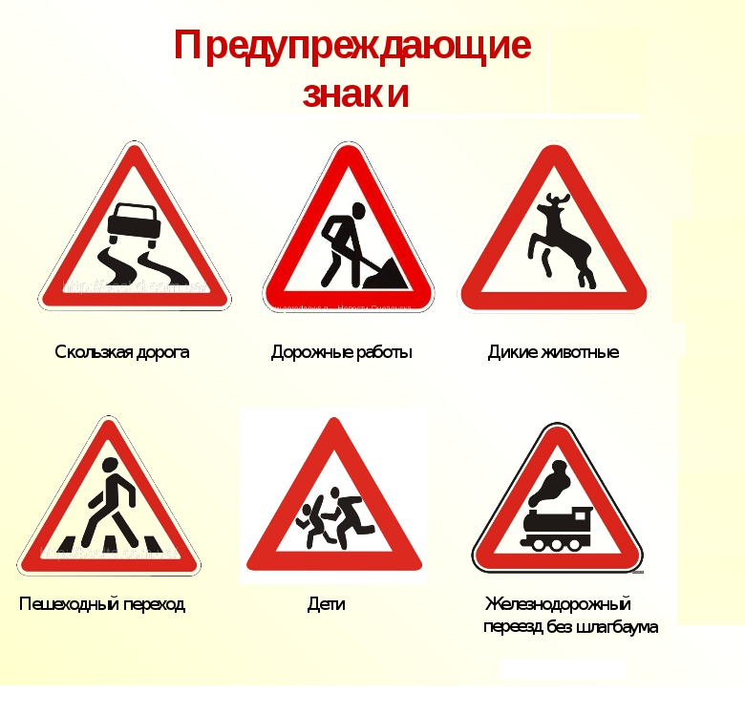

Slide 4
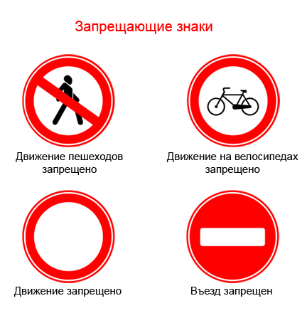

Slide 5
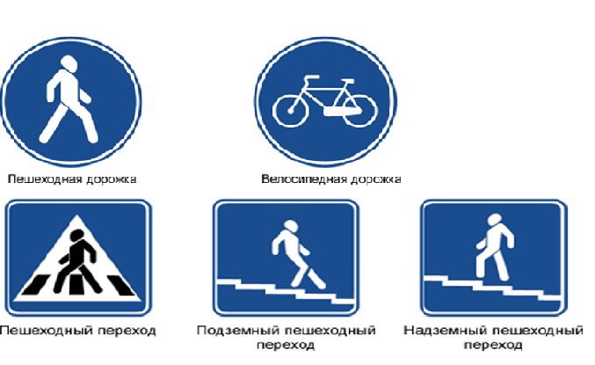

Slide 7
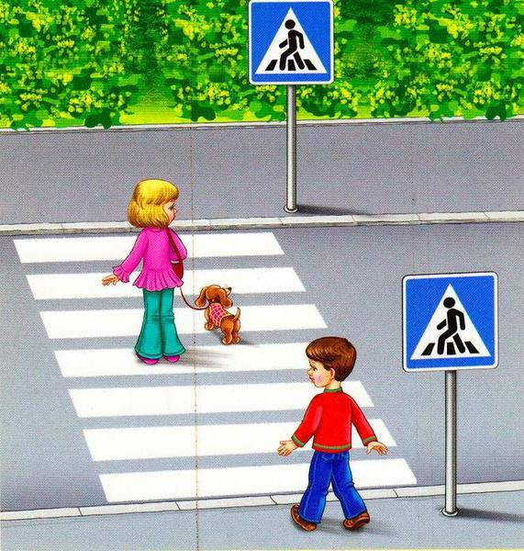
По полоскам чёрно-белым
Пешеход шагает смело.
Кто из вас ребята знает –
Знак что этот означает?
Дай машине тихий ход….
Отчего бы это вдруг
Стрелки дружно встали вкруг?
И машины друг за другом
Мчатся весело по кругу.
Что такое,
В самом деле,
Словно мы на карусели!
Мы на площади с тобой, -
Здесь дороги нет прямой.

Slide 8
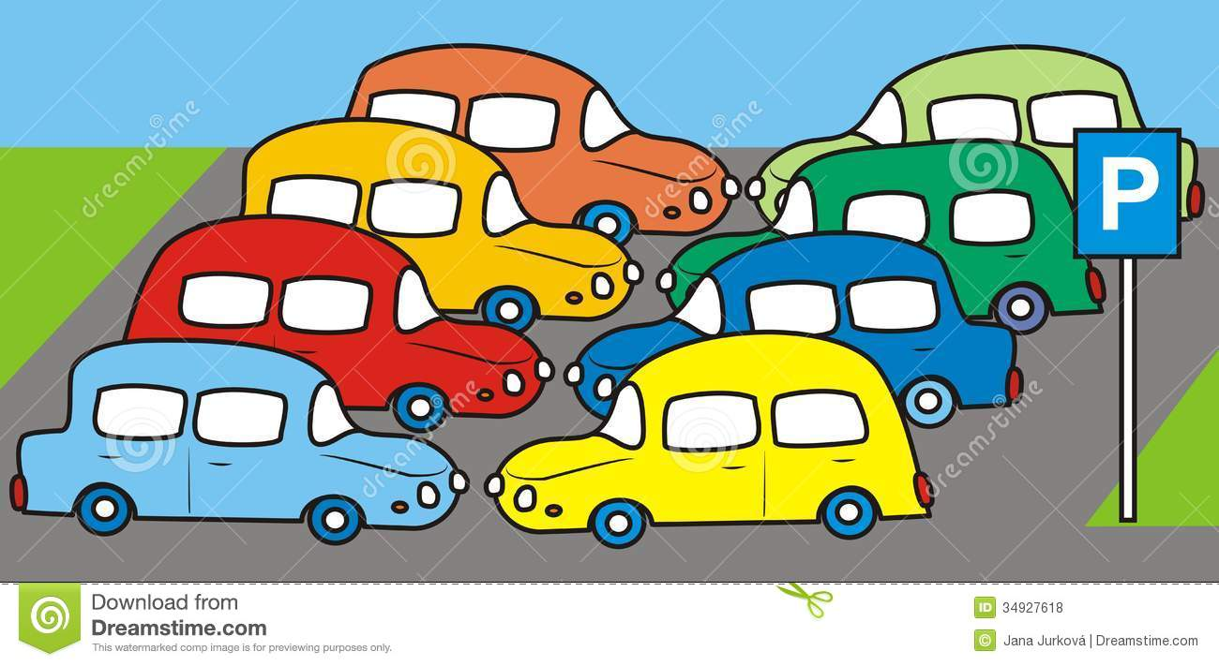
Коль водитель вышел весь,
Ставит он машину здесь,
Чтоб, не нужная ему,
Не мешала никому.
Я на мыл в дороге рук,
Поел фрукты, овощи
Заболел и вижу пункт
Медицинской ….

Slide 9
Вот он знак, каких немного:
Это главная дорога!
Если едешь ты по ней,
Всех становишься главней,
И тебе, как будто Богу,
Уступают все дорогу
Путь не близок на беду
Ты не взял с собой еду
Вас спасёт от голоданья
Знак дорожный пункт ….

Slide 10
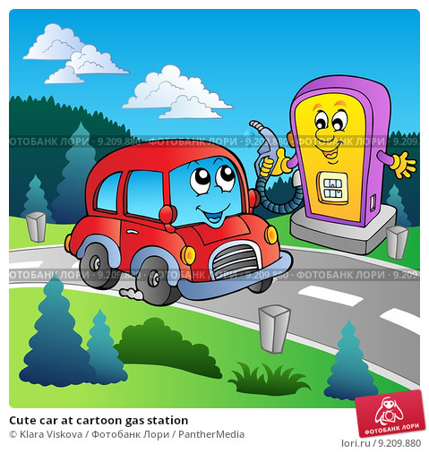
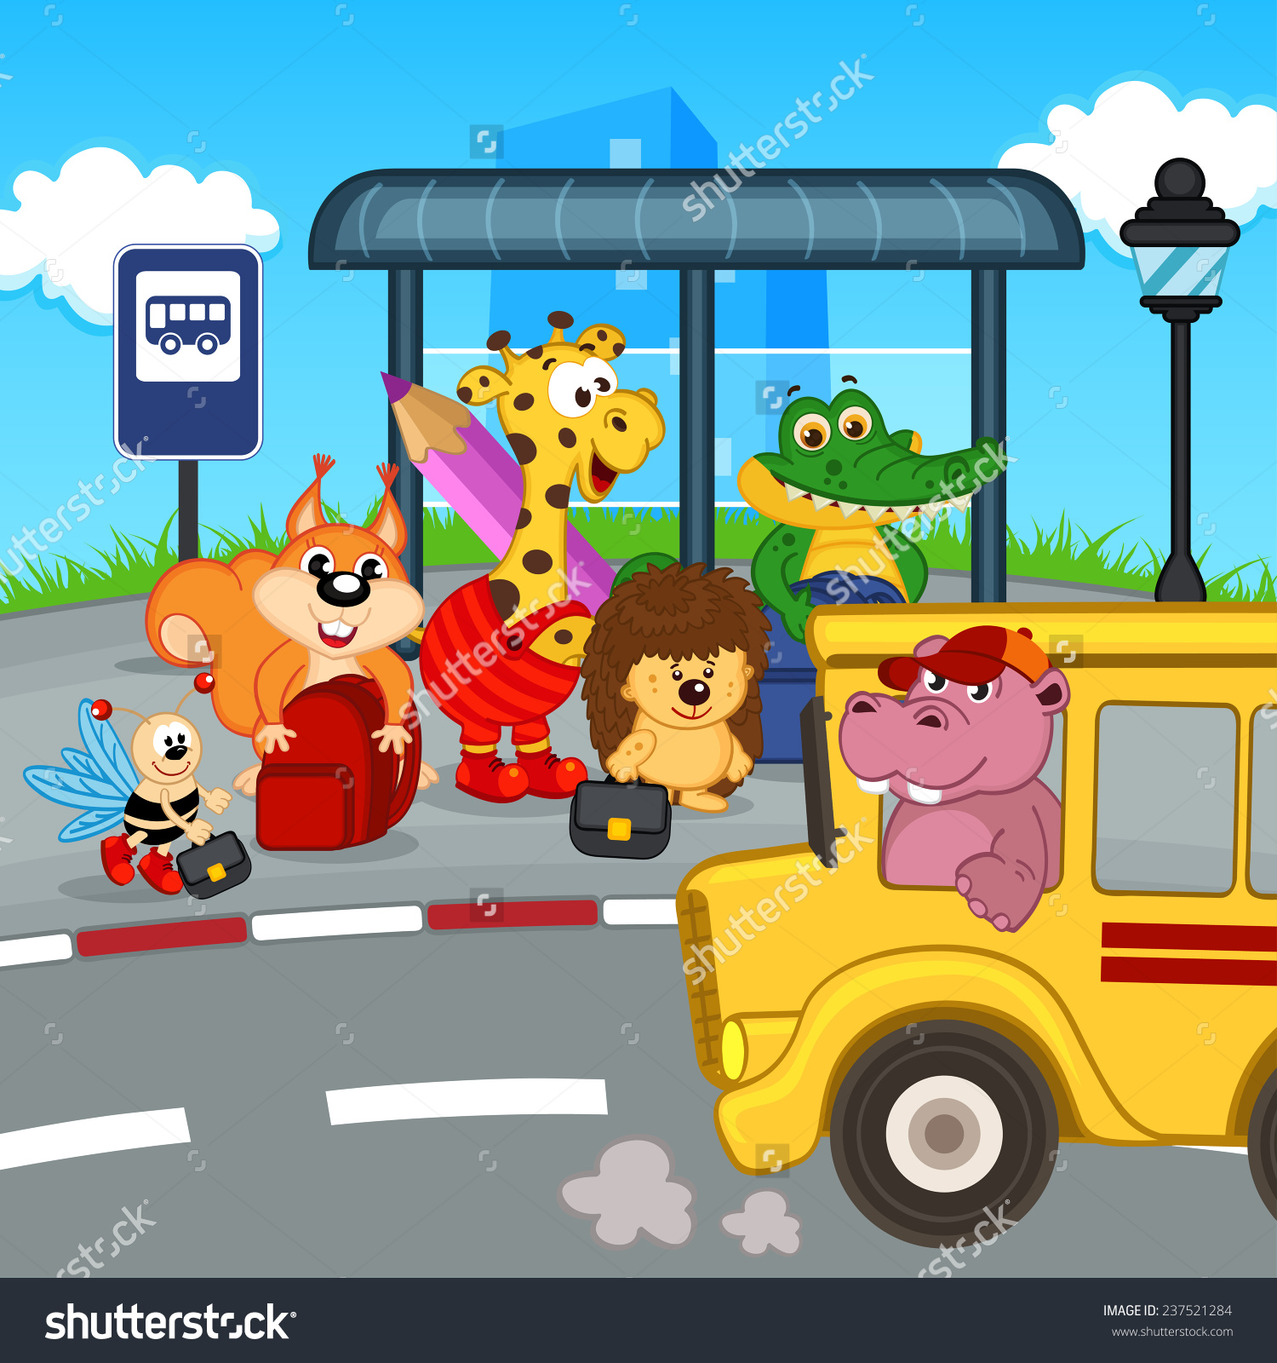
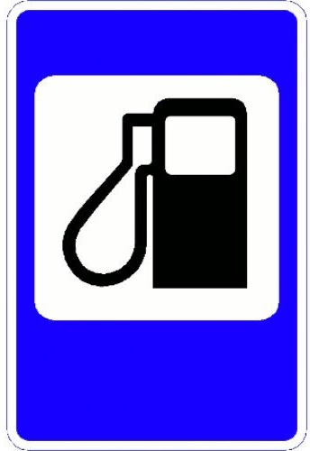
Не доедешь без бензина
До кафе и магазина.
Этот знак вам скажет звонко:
Рядышком бензоколонка!"
В этом месте пешеход
Терпеливо транспорт ждет.
Он пешком устал шагать,
Хочет пассажиром стать.

Slide 11
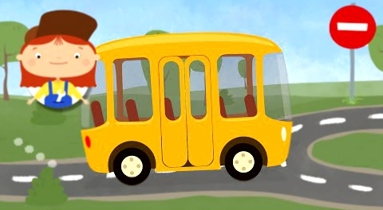
Знак водителей стращает,
Въезд машинам запрещает!
Не пытайтесь сгоряча
Ехать мимо кирпича!
Сколько знаний вдоль дорог
Можно растеряться
Их обязан твёрдо знать,
Чтоб домой добраться.

Slide 12
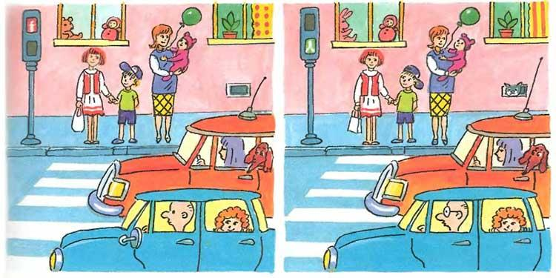
Найди отличия в 2-х картинках

